Slide 1
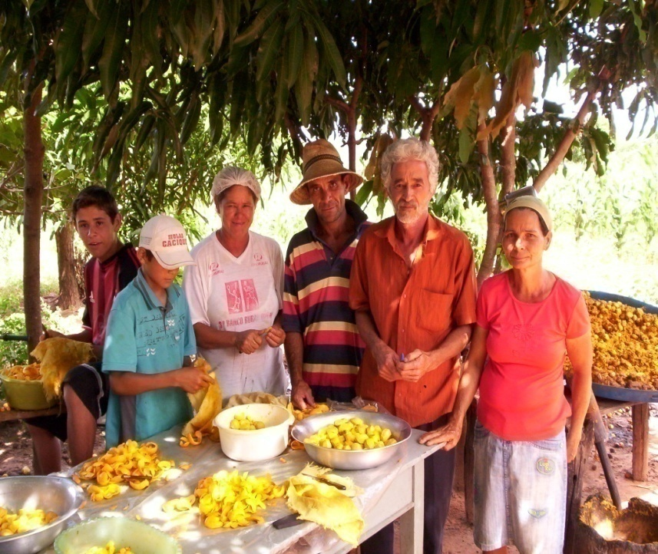
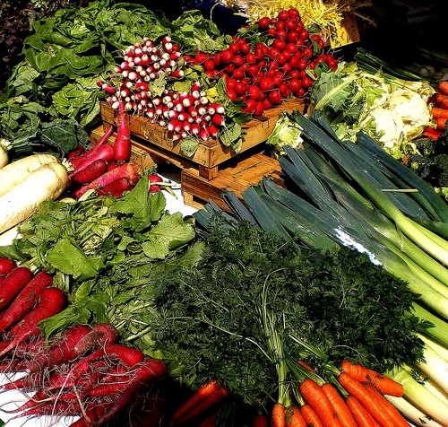
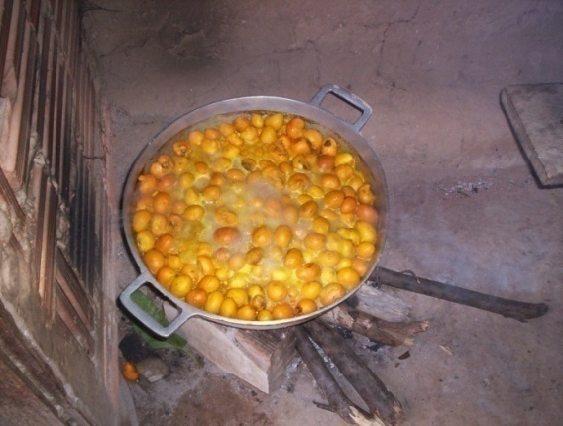
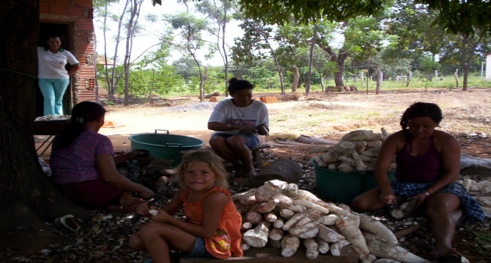
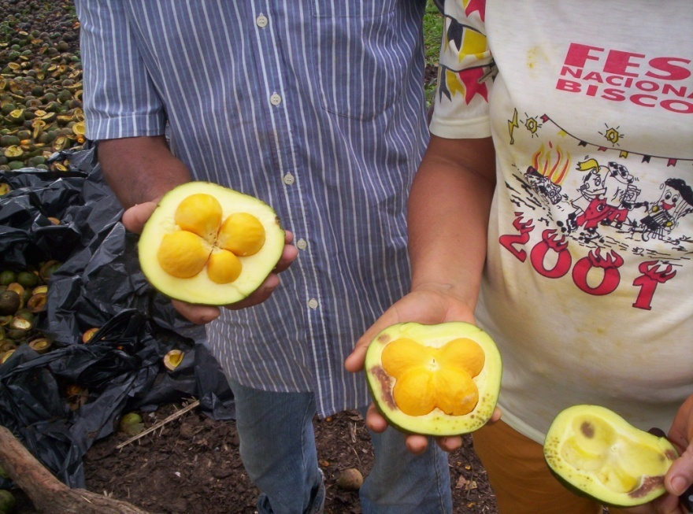
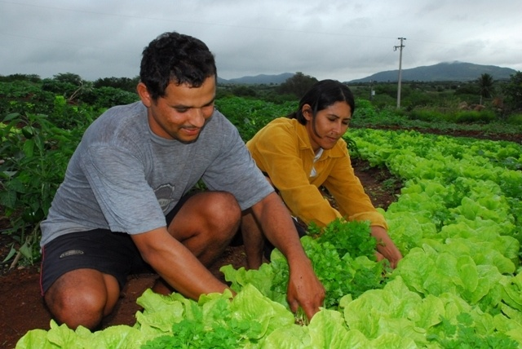
Política Nacional de Agroecologia e Produção Orgânica
PNAPO
BRASIL AGROECOLÓGICO
Notes:
1
1
1

Slide 2
Sumário
Contexto
Processo de construção
Estrutura do Decreto
Objetivos e Interfaces
Diretrizes
Eixos e objetivos
Medidas estruturantes
Sistema de Gestão
Monitoramento

Slide 3
Contexto
Produção orgânica e de base agroecológica no Brasil
Existem mais de 200 mil famílias inseridas na atividade de produção agrícola orgânica e de base agroecológica no Brasil.hiperlinks\familias_inseridas.doc
A produção orgânica e de base agroecológica apresenta uma taxa de consumo crescente tanto em nível nacional quanto internacional.hiperlinks\prod.org.doc
Os sistemas orgânicos e de base agroecológica contribuem positivamente para o equacionamento da agenda ambiental global (produção & conservação), para o alivio à pobreza e para a garantia da segurança alimentar. hiperlinks\agenda ambiental .doc
Há a necessidade de criação de políticas públicas específicas que potencializem as oportunidades representadas pela produção orgânica e de base agroecológica.hiperlinks\politicas publicas.doc
Notes:
3
3
3

Slide 4
Processo de construção da PNAPO
Compromisso da Presidenta- Apresentação das pautas nacionais pelos Movimentos Sociais
Março de 2011
Grupo de Trabalho interministerial inicia a elaboração do Plano em diálogo com a sociedade civil .
1ª proposta de Política – outubro de 2011
5 Seminários Regionais organizados pela Articulação Nacional de Agroecologia e Associação Brasileira de Agroecologia
Fevereiro a abril de 2012
Apreciação por 27 Comissões Estaduais da Produção Orgânica- CPOrg
Janeiro a abril de 2012
Um Seminário Nacional organizado pela Articulação Nacional de Agroecologia e Associação Brasileira de Agroecologia.
Apreciação pela Câmara Temática da Agricultura Orgânica – CTAO e pela
Comissão Nacional de Produção Orgânica – CNPOrg
Abril de 2012

Slide 5
Processo de construção da PNAPO
Apresentação para a Casa Civil 08/05/2012
Diálogo governo e sociedade civil – Devolutiva da PNAPO
18/05/2012
Consolidação da proposta pelo Grupo de Trabalho Interministerial Abril e maio de 2012
Lançamento da Política na Rio + 20
Apresentação
no CONSEA
23/05/2012

Slide 6
Estrutura do Decreto da PNAPO
Título I
Capitulo 1 - Disposições Gerais
Capítulo 2 – Definições
Título II
Capitulo 1 – Sistema de Gestão
Título III
Capítulo 3 – Diretrizes
Capítulo 4 - Objetivos
Capítulo 5 - Instrumentos
Capítulo 2 - Atribuições das partes
Capítulo 3 - Composição das instâncias - CNAPO e CIAPO
Título IV
Disposições Finais
Plano Nacional
Disposições gerais
Financiamento

Slide 7
Objetivo e Interfaces
Objetivo da Política: Promover a Transição Agroecológica e a Produção Orgânica como base do desenvolvimento rural sustentável, possibilitando à população a melhoria de qualidade de vida por meio da oferta de alimentos saudáveis e do uso sustentável dos recursos naturais.
Interfaces da PNAPO – marco regulatório hiperlinks\Interfaces da PNAPO.docx

Slide 8
Diretrizes da PNAPO
I – promover a soberania e segurança alimentar e nutricional e o direito humano à alimentação adequada, por meio da oferta de produtos isentos de contaminantes que ponham em risco a saúde do produtor, do trabalhador ou do consumidor;
II – aprofundar a cidadania e democracia, favorecendo a participação social direta nas definições e gestão da Política;
III – assegurar a dignidade da pessoa humana, por meio da promoção do trabalho digno na produção agrícola e extrativista e nas demais atividades relacionadas à produção, processamento e consumo de alimentos e matérias primas, assegurando valorização econômica, segurança no trabalho e saúde de produtores e consumidores;
IV – contribuir para o cumprimento da função social da propriedade, promovendo o aproveitamento racional e adequado dos recursos naturais, a preservação do meio ambiente e observância das disposições que regulam as relações de trabalho e exploração que favoreçam o bem-estar dos proprietários e dos trabalhadores;

Slide 9
Diretrizes da PNAPO
V – contribuir para o aproveitamento racional, conservação, preservação dos ecossistemas naturais e recomposição dos ecossistemas modificados por meio do desenvolvimento de sistemas de produção agrícola baseados em recursos renováveis, com a adoção de métodos e práticas culturais, biológicas, mecânicas que promovam a redução da dependência de insumos externos para a produção e de resíduos;
VI – reconhecer e valorizar a enorme contribuição, passado e futuro, da agricultura familiar, da agricultura urbana e periurbana e dos povos e comunidades tradicionais, na conservação e no uso sustentável dos recursos naturais e genéticos para manutenção da agrobiodiversidade e da sociobiodiversidade, os quais constituem a base da produção alimentar e agrícola;
VII - promoção do acesso universal à água de qualidade e em quantidade suficiente, reafirmando-a como bem de domínio público, com prioridade para o uso humano, para famílias em situação de insegurança hídrica e para a produção de alimentos

Slide 10
Diretrizes da PNAPO
VIII - contribuir para eliminar as distorções que afetam o desempenho das funções econômica e social da agricultura, priorizando apoio institucional aos agricultores familiares e os povos e comunidades tradicionais para na promoção de sistemas justos e sustentáveis de produção e distribuição de alimentos;
IX - contribuir para a redução das desigualdades sociais e redução da pobreza, mediante a constituição de sistemas de produção, extração, processamento e distribuição estruturados em redes, no comércio justo e solidário e no consumo responsável, promovendo a relação direta entre o produtor e o consumidor final.
X - contribuir para a superação da situação de extrema pobreza da população rural em todo o território nacional, por meio da integração e articulação de políticas, programas e ações promotoras da agroecologia e a produção orgânica no Brasil.

Slide 11
Eixos e Objetivos da PNAPO
Eixo 1: Produção
Objetivo 1. Ampliar e fortalecer a produção e processamento de produtos orgânicos de base agroecológica, tendo como público prioritário Agricultores Familiares, Povos e Comunidades Tradicionais.
Eixo 2: Consumo
Objetivo 2. Fortalecer e ampliar o consumo dos produtos orgânicos e de base agroecológica com ênfase nos circuitos curtos de comercialização e mercados institucionais, aumentando as compras governamentais destes produtos.
Eixo 3: Uso e conservação dos Recursos Naturais
Objetivo 3. Promover, ampliar e consolidar processos de acesso, uso e conservação dos recursos naturais.
Eixo 4: Conhecimento, pesquisa e inovação
Objetivo 4: Ampliar a capacidade de geração e socialização de conhecimentos em agroecologia e produção orgânica, através da valorização do conhecimento local e da internalização da perspectivaagroecológica nas instituições de ensino, pesquisa e extensão.
Eixo 5: Marco regulatório e instrumentos
Objetivo 5. Criar e adequar instrumentos regulatórios, fiscais, securitários e creditícios para a expansão da produção orgânica e de base agroecológica.
Eixo 6: Gênero e geração
Objetivo 6. Estimular e valorizar o protagonismo das mulheres e dos jovens na produção de base agroecológica e orgânica, fortalecendo sua autonomia econômica e política.

Slide 12
Medidas estruturantes
Eixo 1. Produção
1.1. Produção
META: 300 mil famílias com produção orgânica e/ou em bases agroecológicas até 2014.
Medidas:
1. Disponibilizar linha de crédito diferenciada para sistemas orgânicos de produção, incluindo o financiamento do processo de conversão e a produção de insumos apropriados, com carência e prazo de pagamento compatíveis com o tempo necessário a maturação do projeto (MAPA).
2. Disponibilizar linha de crédito diferenciada para sistemas orgânicos de produção e de base agroecológica, incluindo adequação de parâmetros técnicos e indicadores econômicos específicos para obtenção de financiamento e seguro (MDA).
3. Implantar projetos de assentamento da Reforma Agrária com base nos princípios da agroecologia, com diferenciação dos créditos de implantação (MMA/INCRA).
Notes:
12
12

Slide 13
Medidas estruturantes
Eixo 1. Produção
1.1. Produção
META: 300 mil famílias com produção orgânica e/ou em bases agroecológicas até 2014.
Medidas:
1. Adquirir sementes crioulas e orgânicas em assentamentos de reforma agrária por meio de compras governamentais, elevando a produção de sementes de 1.800 ton/ano para 6.000 ton./ano até 2014 em Assentamentos de Reforma Agrária, em todos os biomas brasileiros com qualidade e origem garantida (INCRA).
Notes:
13
13

Slide 14
Medidas estruturantes
Eixo 1. Produção
1.2. Insumos
META : Aumentar de 11 para 80, até 2014, o número de especificações de referência regulamentadas para registro de produtos fitossanitários com uso aprovado para agricultura orgânica e de base agroecológica.
Medidas:
Investir 8 milhões de reais em 4 anos provenientes do CTAGRO para viabilizar a avaliação das 215 propostas de especificações de referência para registro de produtos fitossanitários aprovados para agricultura orgânica (MCTI/MAPA) (em negociação com o CTAGRO/MCTI).
Regulamentar corretivos e condicionadores importantes para a produção orgânica e de base agroecológica em 2012 (MAPA).
Notes:
14
14

Slide 15
Medidas estruturantes
Eixo 2: Consumo
2.1. Compras governamentais
META: Ampliar até 2014 de 2% para 15% a participação dos produtos orgânicos nas operações governamentais de compra e subvenção e incluir nessas operações os produtos oriundos da transição agroecológica da agricultura familiar, povos e comunidades tradicionais (PAA e PNAE, PGPM AF e PGPM Sociobio).
Medidas:
1. Ampliar as compras e subvenção de produtos orgânicos e de base agroecológica no âmbito do PAA, PNAE, PGPM AF e PGPM Sociobio (MDS, MEC, MDA, MMA).
1.1. Categorizar os produtores em transição agroecológica para que possa ser inserida pelas compras governamentais diferenciadas (primeira tarefa da PNAPO).
1.2. Promover uma remuneração diferenciada para produtos oriundos de unidades de produção familiar em transição agroecológica no mercado institucional.
Notes:
15
15

Slide 16
Medidas estruturantes
Eixo 2: Consumo
2.2. Incentivo ao consumo
META: Uma Campanha publicitária anual de incentivo ao consumo de produtos orgânicos e de base agroecológica realizadas até 2014
Medidas:
1. Realizar campanhas publicitárias para incentivar o consumo de produtos orgânicos e de base agroecológica (SECOM/MAPA/MDS/MMA/MDA)
Notes:
16
16

Slide 17
Medidas estruturantes
Eixo 3: Conhecimento, Pesquisa, Inovação
3.1. Assistência Técnica e Extensão Rural - ATER
META: Até 2014, 300 milhões de reais investidos em chamadas de ATER para 200 mil agricultores familiares com produção orgânica e de base agroecológica.
Medidas:
1. Instituir uma Rede Nacional de Assistência Técnica e Extensão Rural para promoção da produção orgânica e de base agroecológica (MDA/INCRA).
2. Lançar Chamadas Públicas para a contratação de assistência técnica para agricultores familiares, assentados de Reforma Agrária e Povos e comunidades tradicionais com produção orgânica e de base agroecológica (MDA/INCRA).
3. Inserir na formação de multiplicadores de ATER o tema agrotóxicos e toxicologia (ANVISA/MDA/INCRA).
4. Lançar Chamadas Públicas para a contratação de assistência técnica para Assentamentos de Reforma Agrária para produção de sementes crioulas e orgânicas (ATER) (INCRA)
Notes:
17
17

Slide 18
Medidas estruturantes
Eixo 3: Conhecimento, Pesquisa, Inovação
3.2. Pesquisa
META: Garantir investimentos governamentais em pesquisa em produção orgânica e de base agroecológica da ordem de 5 milhões de reais anuais até 2014.
Medidas:
1. Lançar Editais específicos para projetos de pesquisa, desenvolvimento, inovação e transferência de tecnologia focados em agroecologia, produção orgânica, biodiversidade, agrobiodiversidade, sociobiodiversidade e serviços ambientais com recursos da ordem de 5 milhões de reais anuais. (Embrapa)
2. Lançar Portfolio Nacional de Pesquisa e Desenvolvimento em Agroecologia e Produção Orgânica (Embrapa)
Notes:
18
18

Slide 19
Medidas estruturantes
Eixo 3: Conhecimento, Pesquisa, Inovação
3.3. Educação
META 1: Promover a formação profissional de 50 mil agricultores familiares, povos e comunidades tradicionais, jovens e mulheres e 7 mil técnicos e tecnólogos capacitados em agroecologia e produção orgânica, até 2014.
Medida:
1. Promover a formação profissional em Agroecologia de 50 mil agricultores/as e 7 mil técnicos na rede ATER do INCRA e MDA, através do PRONATEC e PRONACAMPO (MDA, MEC e INCRA).
META 2: Ampliar de 26 para 60 o número de Núcleos de Estudo em Agroecologia em unidades de ensino de educação profissional com cursos em Ciências Agrárias.
Medidas:
1. Implantar e consolidar uma rede com 60 Núcleos de Estudo em Agroecologia em unidades de ensino de educação profissional com cursos em Ciências Agrárias (MEC, MCTI, MAPA).
2. Ofertar, por meio de editais, recursos para a instalação de 27 Centros de Vocação Tecnológica em Agroecologia, em unidades de ensino de educação profissional com cursos em ciências agrárias, com Núcleos de Estudo em Agroecologia instalados (MEC, MCTI, MAPA).
Notes:
19
19

Slide 20
Medidas estruturantes
Eixo 4: Uso e conservação dos recursos naturais
4.1. Promoção da agrobiodiversidade
META 1: Identificar 27 territórios, pelo menos 1 território por unidade da federação, para a conservação da agrobiodiversidade até 2014
Medidas:
Mapear territórios prioritários para a conservação da agrobiodiversidade em cada estado (MMA).
Sistematizar experiências dos agricultores/as familiares “melhoristas”, garantindo seu reconhecimento para a conservação e gestão dos recursos genéticos (MMA).
Definir o modelo conceitual de territórios para a conservação da agrobiodiversidade (MMA).

Slide 21
Medidas estruturantes
Eixo 4: Uso e conservação dos recursos naturais
4.1. Promoção da agrobiodiversidade
META 2: Ampliar de 300 para 600 bancos e casas de sementes comunitárias e familiares apoiados até 2014.
Medidas:
Disponibilizar recursos para implantar e consolidar redes de bancos e casas de sementes comunitárias e familiares buscando autonomia, com ênfase em variedades crioulas, espécies florestais nativas e aquelas utilizadas na adubação verde, como estratégia de conservação e uso do patrimônio genético (MAPA, MMA, Conab, MDS, INCRA).

Slide 22
Medidas estruturantes
Eixo 4: Uso e conservação dos recursos naturais
4.2. Gestão ambiental
META: Apoiar a regularização ambiental de 180 mil estabelecimentos rurais orgânicos e de base agroecológica
Medidas:
1. Apoiar o Cadastramento Ambiental Rural (CAR) de imóveis rurais dos agricultores beneficiados pela Política Nacional de Agroecologia e Produção Orgânica (MMA e INCRA)

Slide 23
Medidas estruturantes
Eixo 5: Marco Regulatório e Instrumentos
5.1. Financiamento, seguro e impostos
META: 50 mil agricultores familiares orgânicos e de base agroecológica acessando o crédito e o seguro agrícola até 2014
Medidas:
1. Adequar os instrumentos de financiamento e seguro agrícola para a expansão em escala da produção orgânica e de base agroecológica(MDA).
2. Implantar Seguro Agrícola para os produtores familiares agroecológicos e orgânicos (MDA).

Slide 24
Medidas estruturantes
Eixo 5: Marco Regulatório e Instrumentos
5.2. Agricultura urbana e periurbana
META: Criar marco legal de reconhecimento de agricultores e agricultoras urbanos e periurbanos
Medida:
1. Constituir um grupo de trabalho para elaborar um marco legal de reconhecimento de agricultores e agricultoras urbanos e periurbanos, inserindo-os como beneficiários desta e de outras políticas pertinentes ao setor, sobretudo aquelas que beneficiem a agricultura familiar (MDS, MDA ).

Slide 25
Medidas estruturantes
Eixo 6: Gênero e geração
6.1. Mulheres e Agroecologia
META: Garantir no mínimo 30% de mulheres no acesso às ações previstas na PNAPO até 2014
Medidas:
1. Incluir agroecologia como tema de pesquisa no edital do Prêmio Margarida Alves (MDA).
2. Promover a agroecologia por meio do Programa de Organização Produtiva de Mulheres Rurais (MDA).
3. Estimular a produção agroecológica por meio do Pronaf Mulher e do Crédito Apoio Mulher (MDA).
4. Promover a capacitação para servidoras e servidores públicos relacionada a questões de gênero e geração e as políticas de organização produtiva das mulheres e dos jovens (MDA/MMA).
5. Disponibilizar 15 milhões para a chamada de ATER para organizações produtivas de mulheres rurais até 2014 (dentro da meta de ATER) (MDA/INCRA)
6. Garantir a participação paritária entre homens e mulheres dentre agricultores/as e no mínimo de 30% de mulheres entre os técnicos/as (na meta de formação e capacitação de agricultores e técnicos).

Slide 26
Medidas estruturantes
Eixo 6: Gênero e geração
6.2. Agroecologia e Juventude
Meta 1: 25.000 jovens incluídos em processos produtivos orgânicos e de base agroecológica até 2014.
Medidas:
Promover a formação cidadã e agroecológica garantindo seu acesso às ações da PNAPO para 25.000 jovens com o estímulo ao intercâmbio de experiências (boas práticas), com apoio a microprojetos e o acesso a tecnologias sociais que fortaleçam as condições necessárias para a permanência dos e das jovens no campo e na floresta (SNJ/PR).

Slide 27
Estrutura de governança da PNAPO
CNAPO
CIAPO – Câmara Intergovernamental de Agroecologia e Produção Orgânica
CTPOrg - Comissão Temática da Produção Orgânica
CNAPO – Conselho Nacional de Agroecologia e Produção Orgânica
Consultiva (1/3 Gov – 2/3 Soc)
Outras Comissões Temáticas
MMA/MDA/MDS/MAPA/INCRA/ANVISA/
Embrapa/Conab
CPOrgs Estaduais

